Slide 1
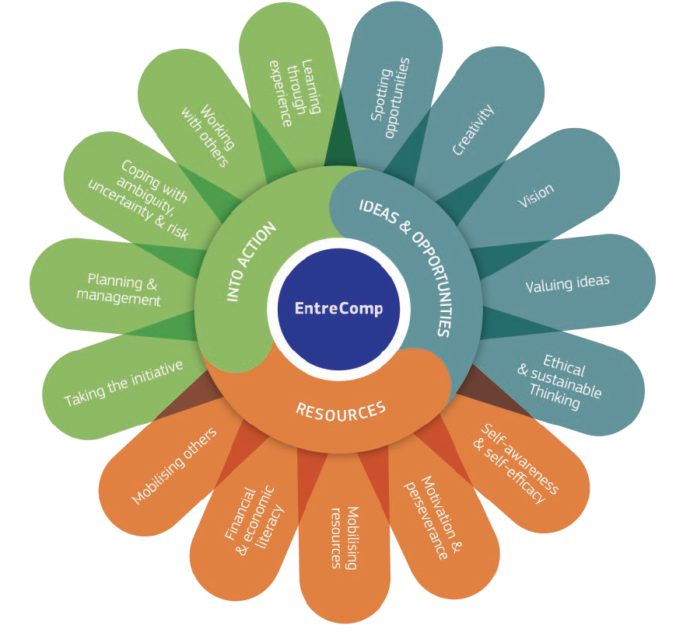
3.1 Die Initiative ergreifen
3.1.A Initiieren von Prozessen, die Werte schaffen
Dieses Projekt wurde mit Unterstützung der Europäischen Kommission finanziert. Dieses Dokument und sein Inhalt spiegeln ausschließlich die Ansichten der Autoren wider, und die Kommission kann nicht für die Verwendung der darin enthaltenen Informationen verantwortlich gemacht werden
Legal description – Creative Commons licensing: The materials published on the EntreComp project website are classified as Open Educational Resources' (OER) and can be freely (without permission of their creators): downloaded, used, reused, copied, adapted, and shared by users, with information about the source of their origin.

Slide 2
Wertschöpfung: Wo fangen Sie an?
Der Wert einer Organisation zeigt sich an der innovativen und nachhaltigen zugrunde liegenden Geschäftsidee.
Geschäftsideen können aus zwei verschiedenen Überlegungen entstehen:
Bewertung bisher nicht genutzter Möglichkeiten
Ausschöpfung offener Bedürfnisse
Die Geschäftsidee repräsentiert die Kernwerte Ihrer Organisation.
Dieses Projekt wurde mit Unterstützung der Europäischen Kommission finanziert. Dieses Dokument und sein Inhalt spiegeln ausschließlich die Ansichten der Autoren wider, und die Kommission kann nicht für die Verwendung der darin enthaltenen Informationen verantwortlich gemacht werden
Legal description – Creative Commons licensing: The materials published on the EntreComp project website are classified as Open Educational Resources' (OER) and can be freely (without permission of their creators): downloaded, used, reused, copied, adapted, and shared by users, with information about the source of their origin.

Slide 3
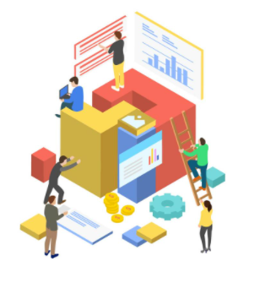
Wertschöpfung: Wo fangen Sie an?
Die wichtigsten Vermögenswerte eines
Unternehmens sind:
Business Plattformen
Prozesse
Menschen
Je nachdem, wie diese Elemente miteinander
kombiniert werden, gestalten Unternehmer*innen
ihr Geschäftsmodell, d.h. die Art und Weise, wie eine Organisation sozialen und wirtschaftlichen Wert erschafft und verkündet.
Dieses Projekt wurde mit Unterstützung der Europäischen Kommission finanziert. Dieses Dokument und sein Inhalt spiegeln ausschließlich die Ansichten der Autoren wider, und die Kommission kann nicht für die Verwendung der darin enthaltenen Informationen verantwortlich gemacht werden
Legal description – Creative Commons licensing: The materials published on the EntreComp project website are classified as Open Educational Resources' (OER) and can be freely (without permission of their creators): downloaded, used, reused, copied, adapted, and shared by users, with information about the source of their origin.

Slide 4
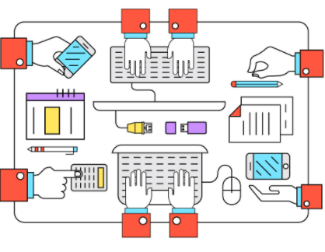
1. Die Business Plattform
Die Business Plattform bezieht sich auf die betrieblichen Zusammenhänge, mit denen Unternehmer täglich konfrontiert sind. Die Platform beinhaltet:
Wettbewerber
Kunden
Mitarbeiter
Technologien
Markttrends
Makroökonomische Dynamik
…
Dieses Projekt wurde mit Unterstützung der Europäischen Kommission finanziert. Dieses Dokument und sein Inhalt spiegeln ausschließlich die Ansichten der Autoren wider, und die Kommission kann nicht für die Verwendung der darin enthaltenen Informationen verantwortlich gemacht werden
Legal description – Creative Commons licensing: The materials published on the EntreComp project website are classified as Open Educational Resources' (OER) and can be freely (without permission of their creators): downloaded, used, reused, copied, adapted, and shared by users, with information about the source of their origin.

Slide 5
2. Prozesse
Unabhängig von ihrem strategischen Angebot setzt jedes Unternehmen Prozesse und Verfahren ein,
um Werte für ihre Kunden zu schaffen.
Rohstoffe und Ressourcen jeglicher Art
(Inputs) werden durch Technologien,
Know-how und Erfahrungen weiter veredelt
(Prozess), um Endprodukte/Dienstleistungen (Output) zu produzieren und fertigzustellen.
Dieses Projekt wurde mit Unterstützung der Europäischen Kommission finanziert. Dieses Dokument und sein Inhalt spiegeln ausschließlich die Ansichten der Autoren wider, und die Kommission kann nicht für die Verwendung der darin enthaltenen Informationen verantwortlich gemacht werden
Legal description – Creative Commons licensing: The materials published on the EntreComp project website are classified as Open Educational Resources' (OER) and can be freely (without permission of their creators): downloaded, used, reused, copied, adapted, and shared by users, with information about the source of their origin.

Slide 6
2. Prozesse - Wertschöpfungsmodell
In der Mitte des Input-Output-Zyklus durchlaufen die Ressourcen zwei verschiedene Prozesscluster:
Primär - diejenigen, die direkt zur "Umwandlung" von Inputs in Outputs und zur Generierung von Gewinn (d. h. Umsatz) beitragen
Sekundär - die, die zur Effizienz und Effektivität des ersten Prozessclusters beitragen (d.h. Technologieentwicklung und Innovation)
Dieses Projekt wurde mit Unterstützung der Europäischen Kommission finanziert. Dieses Dokument und sein Inhalt spiegeln ausschließlich die Ansichten der Autoren wider, und die Kommission kann nicht für die Verwendung der darin enthaltenen Informationen verantwortlich gemacht werden
Legal description – Creative Commons licensing: The materials published on the EntreComp project website are classified as Open Educational Resources' (OER) and can be freely (without permission of their creators): downloaded, used, reused, copied, adapted, and shared by users, with information about the source of their origin.

Slide 7
2. Prozesse - Wertschöpfungsmodell
Unterstützende Aktivitäten | Infrastruktur des Unternehmens
 | Personalführung
 | Technologieentwicklung
 | Beschaffung
Kernaktivitäten | Beschaffungs-logistik | Produktion | Vertriebs-logistik | Marketing + Verkauf | Service
Gewinnmarge
Quelle: Michael E. Porter, Competitive Advantage, 1985, S.87
Dieses Projekt wurde mit Unterstützung der Europäischen Kommission finanziert. Dieses Dokument und sein Inhalt spiegeln ausschließlich die Ansichten der Autoren wider, und die Kommission kann nicht für die Verwendung der darin enthaltenen Informationen verantwortlich gemacht werden
Legal description – Creative Commons licensing: The materials published on the EntreComp project website are classified as Open Educational Resources' (OER) and can be freely (without permission of their creators): downloaded, used, reused, copied, adapted, and shared by users, with information about the source of their origin.

Slide 8
3. Menschen
Unternehmensführung ist eine der größten und anspruchsvollsten Aufgaben der Unternehmer*in.
Die Beschäftigten (d.h. das Wissen, die
beruflichen Hintergründe, die (technischen)
Erfahrungen stellen die wahre, treibende
Kraft einer Organisation dar.
Dieses Projekt wurde mit Unterstützung der Europäischen Kommission finanziert. Dieses Dokument und sein Inhalt spiegeln ausschließlich die Ansichten der Autoren wider, und die Kommission kann nicht für die Verwendung der darin enthaltenen Informationen verantwortlich gemacht werden
Legal description – Creative Commons licensing: The materials published on the EntreComp project website are classified as Open Educational Resources' (OER) and can be freely (without permission of their creators): downloaded, used, reused, copied, adapted, and shared by users, with information about the source of their origin.

Slide 9
Wertschöpfung vs. Ergebnis
Wert ist ein sehr stark differierender Begriff, der in vielen Formen und Ausprägungen auftritt:
Qualitativer Wert
Quantitativer Wert
Output (das tatsächliche "Ergebnis" in Form des vom Unternehmen produzierten Produkts oder der Dienstleistung)
Ergebnis (die erwartete Wirkung des Produkts/der Dienst-leistung, nicht nur als Gewinn, d. h. z.B. Kundenzufriedenheit)
Dieses Projekt wurde mit Unterstützung der Europäischen Kommission finanziert. Dieses Dokument und sein Inhalt spiegeln ausschließlich die Ansichten der Autoren wider, und die Kommission kann nicht für die Verwendung der darin enthaltenen Informationen verantwortlich gemacht werden
Legal description – Creative Commons licensing: The materials published on the EntreComp project website are classified as Open Educational Resources' (OER) and can be freely (without permission of their creators): downloaded, used, reused, copied, adapted, and shared by users, with information about the source of their origin.

Slide 10
3.1 Die Initiative ergreifen
3.1.B Herausforderungen annehmen
Dieses Projekt wurde mit Unterstützung der Europäischen Kommission finanziert. Dieses Dokument und sein Inhalt spiegeln ausschließlich die Ansichten der Autoren wider, und die Kommission kann nicht für die Verwendung der darin enthaltenen Informationen verantwortlich gemacht werden
Legal description – Creative Commons licensing: The materials published on the EntreComp project website are classified as Open Educational Resources' (OER) and can be freely (without permission of their creators): downloaded, used, reused, copied, adapted, and shared by users, with information about the source of their origin.

Slide 11
Was ist eine Herausforderung?
Unternehmertum ist per se eine Tätigkeit, die mit einem sehr hohen Risiko verbunden ist.
Diese Übernahme des Risikos für das eigene
Tun ist eines der wenigen Aspekte, die den/die
Unternehmer*in vom Manager unterscheiden.
Das Risiko bezieht sich auf die generelle Unsicherheit bezüglich des Erfolges und der Rentabilität des unternehmerischen Handelns.
Dieses Projekt wurde mit Unterstützung der Europäischen Kommission finanziert. Dieses Dokument und sein Inhalt spiegeln ausschließlich die Ansichten der Autoren wider, und die Kommission kann nicht für die Verwendung der darin enthaltenen Informationen verantwortlich gemacht werden
Legal description – Creative Commons licensing: The materials published on the EntreComp project website are classified as Open Educational Resources' (OER) and can be freely (without permission of their creators): downloaded, used, reused, copied, adapted, and shared by users, with information about the source of their origin.

Slide 12
Was ist eine Herausforderung?
Die unternehmerische Herausforderung besteht darin, dieser generellen Ungewissheit und Unsicherheit mit
Mut, Methode und kritischem Denken zu
begegnen, um das Risiko zu minimieren und
erwartete Ergebnisse zu erzielen.
Eine strategische Planung aller verfügbaren
Ressourcen und eine konsequente Zielsetzung
helfen dem/der Unternehmer*in bei der Bewältigung der täglichen und außergewöhnlichen Schwierigkeiten.
Dieses Projekt wurde mit Unterstützung der Europäischen Kommission finanziert. Dieses Dokument und sein Inhalt spiegeln ausschließlich die Ansichten der Autoren wider, und die Kommission kann nicht für die Verwendung der darin enthaltenen Informationen verantwortlich gemacht werden
Legal description – Creative Commons licensing: The materials published on the EntreComp project website are classified as Open Educational Resources' (OER) and can be freely (without permission of their creators): downloaded, used, reused, copied, adapted, and shared by users, with information about the source of their origin.

Slide 13
Was ist eine Herausforderung?
Unternehmerisches Denken sieht in Herausforderungen große Geschäftschancen, die nur darauf warten, genutzt zu werden.
Fehlschläge beinhalten neue Lernerkenntnisse für Unter-nehmer*innen, die helfen, den Innovationspfad neu zu gestalten und die Wettbewerbskraft neu zu bestimmen.
Wie der berühmte irische Romancier Samuel Beckett einmal sagte:
Du hast es versucht. Fehlgeschlagen. Wirf es hinüber. Versuche es erneut. Erneut fehlgeschlagen. Du versagst ein bisschen besser.
Dieses Projekt wurde mit Unterstützung der Europäischen Kommission finanziert. Dieses Dokument und sein Inhalt spiegeln ausschließlich die Ansichten der Autoren wider, und die Kommission kann nicht für die Verwendung der darin enthaltenen Informationen verantwortlich gemacht werden
Legal description – Creative Commons licensing: The materials published on the EntreComp project website are classified as Open Educational Resources' (OER) and can be freely (without permission of their creators): downloaded, used, reused, copied, adapted, and shared by users, with information about the source of their origin.

Slide 14
Was ist eine Herausforderung?
Im Geschäftsleben gibt es keine Möglichkeit, Herausforderungen zu vermeiden: Schwierigkeiten, Risiken und unerwartete Ereignisse gehören zur unternehmerischen “Reise” genauso dazu wie Kunden und Wettbewerber.
Erfolgreiche Unternehmer*innen zeichnen sich dadurch aus, dass sie in der Lage sind, den Stress, der mit der Unternehmensführung einhergeht, zu bewältigen - um ihn so zu einer führenden “Kraft” für kontinuierliche Verbesserungen umzugestalten.
Dieses Projekt wurde mit Unterstützung der Europäischen Kommission finanziert. Dieses Dokument und sein Inhalt spiegeln ausschließlich die Ansichten der Autoren wider, und die Kommission kann nicht für die Verwendung der darin enthaltenen Informationen verantwortlich gemacht werden
Legal description – Creative Commons licensing: The materials published on the EntreComp project website are classified as Open Educational Resources' (OER) and can be freely (without permission of their creators): downloaded, used, reused, copied, adapted, and shared by users, with information about the source of their origin.

Slide 15
Vermeiden Sie die Fallen
Herausforderungen sind nur neue und innovative Lösungen, die noch nicht bekannt sind, aber seien Sie vorsichtig und achten Sie auf die Warnzeichen.
Stellen Sie sicher, dass Sie sich Ziele setzen, die für Sie realistisch sind und einhergehen mit den Ressourcen (technologisch, finanziell und erfahrungsgemäß), auf die Sie sich tatsächlich verlassen können.
In anderen Worten: Zielen nach den Sternen, aber achten Sie darauf nicht “verbrannt” zu warden.
Dieses Projekt wurde mit Unterstützung der Europäischen Kommission finanziert. Dieses Dokument und sein Inhalt spiegeln ausschließlich die Ansichten der Autoren wider, und die Kommission kann nicht für die Verwendung der darin enthaltenen Informationen verantwortlich gemacht werden
Legal description – Creative Commons licensing: The materials published on the EntreComp project website are classified as Open Educational Resources' (OER) and can be freely (without permission of their creators): downloaded, used, reused, copied, adapted, and shared by users, with information about the source of their origin.

Slide 16
3.1 Die Initiative ergreifen
3.1.C Halten Sie sich an Ihre Vorsätze und setzen Sie Ihre Pläne um
Dieses Projekt wurde mit Unterstützung der Europäischen Kommission finanziert. Dieses Dokument und sein Inhalt spiegeln ausschließlich die Ansichten der Autoren wider, und die Kommission kann nicht für die Verwendung der darin enthaltenen Informationen verantwortlich gemacht werden
Legal description – Creative Commons licensing: The materials published on the EntreComp project website are classified as Open Educational Resources' (OER) and can be freely (without permission of their creators): downloaded, used, reused, copied, adapted, and shared by users, with information about the source of their origin.

Slide 17
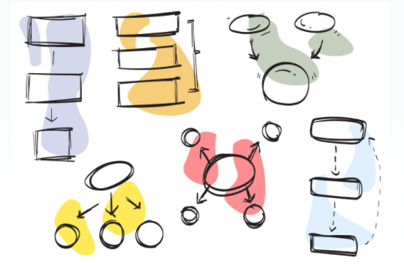
Suche nach einer Definition für Planung
Die Reduzierung des unternehmerischen Risikos und die Verwertung von unternehmerischen Herausforderungen ist nichts, was von selbst geschieht.
Von der strategischen Planung Ihres unternehmerischen Vorhabens hängt die erfolgreiche Entwicklung Ihres Unternehmens ab.
Dieses Projekt wurde mit Unterstützung der Europäischen Kommission finanziert. Dieses Dokument und sein Inhalt spiegeln ausschließlich die Ansichten der Autoren wider, und die Kommission kann nicht für die Verwendung der darin enthaltenen Informationen verantwortlich gemacht werden
Legal description – Creative Commons licensing: The materials published on the EntreComp project website are classified as Open Educational Resources' (OER) and can be freely (without permission of their creators): downloaded, used, reused, copied, adapted, and shared by users, with information about the source of their origin.

Slide 18
Suche nach einer Definition für Planung
Strategische Planung ist ein sehr weitreichendes Konzept. Man kann es zusammenfassen als die Grundlage Ihres unternehmerisches Handelns, wie z. B.:
Bewertung des Hintergrundes und Festlegung des Mangels
Angebot und Markt
Ziele und Nutznießer
Wettbewerber
Langfristige Nachhaltigkeit
Finanzielle Planung
Risikobeurteilung
Dieses Projekt wurde mit Unterstützung der Europäischen Kommission finanziert. Dieses Dokument und sein Inhalt spiegeln ausschließlich die Ansichten der Autoren wider, und die Kommission kann nicht für die Verwendung der darin enthaltenen Informationen verantwortlich gemacht werden
Legal description – Creative Commons licensing: The materials published on the EntreComp project website are classified as Open Educational Resources' (OER) and can be freely (without permission of their creators): downloaded, used, reused, copied, adapted, and shared by users, with information about the source of their origin.

Slide 19
Die zielorientierte Denkweise
Das erfolgreiche Erreichen von Ergebnissen impliziert auch eine sehr wichtige immaterielle Ressource, die der Unternehmer einsetzt: seine Denkweise und seine Art zu handeln.
Ein zielorientierter Mensch (d.h. der/die Unternehmer*in) wird von dem Wunsch angetrieben, sich selbst hohe Standards zu setzen und arbeitet darauf hin, diese zu erreichen.
Dieses Projekt wurde mit Unterstützung der Europäischen Kommission finanziert. Dieses Dokument und sein Inhalt spiegeln ausschließlich die Ansichten der Autoren wider, und die Kommission kann nicht für die Verwendung der darin enthaltenen Informationen verantwortlich gemacht werden
Legal description – Creative Commons licensing: The materials published on the EntreComp project website are classified as Open Educational Resources' (OER) and can be freely (without permission of their creators): downloaded, used, reused, copied, adapted, and shared by users, with information about the source of their origin.

Slide 20
Wie Sie Ihre Ziele definieren !
Halten Sie es einfach und definieren Sie Prioritäten
“Zerlegen” Sie jedes Ziel in eine Reihe von Teilziele
Seien Sie sehr spezifisch und machen Sie Ziele messbar
Überfordern Sie sich nicht: Setzen Sie sich Ziele, die erreichbar sind
Erhöhen Sie Ihre Lernkurve und profitieren Sie von den Erfahrungen anderer
Arbeiten Sie nicht allein: Hören Sie auf die Rückmeldungen von anderen und erhalten so wertvolle Kritik für Ihre eigene Arbeit
Feiern Sie die Erfolge und markieren Sie die Lektionen für sich aus denen Sie etwas gelernt haben
Bewerten Sie Ihre Gesamtleistung
Dieses Projekt wurde mit Unterstützung der Europäischen Kommission finanziert. Dieses Dokument und sein Inhalt spiegeln ausschließlich die Ansichten der Autoren wider, und die Kommission kann nicht für die Verwendung der darin enthaltenen Informationen verantwortlich gemacht werden
Legal description – Creative Commons licensing: The materials published on the EntreComp project website are classified as Open Educational Resources' (OER) and can be freely (without permission of their creators): downloaded, used, reused, copied, adapted, and shared by users, with information about the source of their origin.

Slide 21
Vermeiden Sie die größten Fehler
Die größte Gefahr, der Sie begegnen können, ist, sich so sehr in Ihre Idee zu verlieben, dass Sie nicht erkennen, wann es Zeit ist, "loszulassen".
Manchmal, wenn die Dinge nicht so funktionieren wie erwartet, geht es vielleicht nicht um bloße Abläufe und Projekte: vielleicht sind Sie einfach noch nicht bereit für diese Herausforderungen (z.B. vielleicht gibt es nicht genügend Ressourcen oder die Idee ist einfach (noch) nicht richtig, Ihr Angebot entspricht nicht den Bedürfnissen des Marktes usw.).
Dieses Projekt wurde mit Unterstützung der Europäischen Kommission finanziert. Dieses Dokument und sein Inhalt spiegeln ausschließlich die Ansichten der Autoren wider, und die Kommission kann nicht für die Verwendung der darin enthaltenen Informationen verantwortlich gemacht werden
Legal description – Creative Commons licensing: The materials published on the EntreComp project website are classified as Open Educational Resources' (OER) and can be freely (without permission of their creators): downloaded, used, reused, copied, adapted, and shared by users, with information about the source of their origin.

Slide 22
Vermeiden Sie die größten Fehler
Das Festhalten an Vorsätzen ist ein bewusster Prozess, der mit viel Feingefühl durchgeführt werden muss.
Andernfalls könnte es Sie unbewusst zu einer Tunnelblick-Haltung führen, die Sie daran hindert, kritische "Warn"-Zeichen zu beachten und zu analysieren.
Dieses Projekt wurde mit Unterstützung der Europäischen Kommission finanziert. Dieses Dokument und sein Inhalt spiegeln ausschließlich die Ansichten der Autoren wider, und die Kommission kann nicht für die Verwendung der darin enthaltenen Informationen verantwortlich gemacht werden
Legal description – Creative Commons licensing: The materials published on the EntreComp project website are classified as Open Educational Resources' (OER) and can be freely (without permission of their creators): downloaded, used, reused, copied, adapted, and shared by users, with information about the source of their origin.

Slide 23
Reflexion über Ihre Arbeit
Formativ versus Summativ:
Formativ - schrittweise Bewertung von Prozessen und Bewertung der täglichen Entwicklung ihrer Arbeiten.
Summativ - nach Erreichen eines wichtigen Ergebnisses blicken Sie auf das Erreichte zurück und versuchen, es mit einigen Standards/Benchmarks zu vergleichen (d. h. mit den ursprünglichen Erwartungen). Sind Sie mit Ihren Leistungen zufrieden?
Dieses Projekt wurde mit Unterstützung der Europäischen Kommission finanziert. Dieses Dokument und sein Inhalt spiegeln ausschließlich die Ansichten der Autoren wider, und die Kommission kann nicht für die Verwendung der darin enthaltenen Informationen verantwortlich gemacht werden
Legal description – Creative Commons licensing: The materials published on the EntreComp project website are classified as Open Educational Resources' (OER) and can be freely (without permission of their creators): downloaded, used, reused, copied, adapted, and shared by users, with information about the source of their origin.

Slide 24
Reflexion über Ihre Arbeit
Wenn Sie das Gefühl haben, etwas hinter den Erwartungen zurückzubleiben, gehen Sie zurück ans
“Reißbrett” und stellen Sie Ihre Strategie,
ausgehend von den gesammelten Erfahrungen,
neu auf.
Seien Sie bescheiden und beziehen Sie Dritte
mit ein: Externe Sichtweisen stellen immer eine
wertvolle Wissensquelle für kontinuierliche,
ständige Verbesserungen dar.
Dieses Projekt wurde mit Unterstützung der Europäischen Kommission finanziert. Dieses Dokument und sein Inhalt spiegeln ausschließlich die Ansichten der Autoren wider, und die Kommission kann nicht für die Verwendung der darin enthaltenen Informationen verantwortlich gemacht werden
Legal description – Creative Commons licensing: The materials published on the EntreComp project website are classified as Open Educational Resources' (OER) and can be freely (without permission of their creators): downloaded, used, reused, copied, adapted, and shared by users, with information about the source of their origin.

Slide 25
Wer sind Ihre Verbündeten?
Kritik kommt in vielen Formen; Kritik von positive Denkenden ist zu Ihrem eigenen Wohl und trägt zu Ihrer direkten Handlungsfähigkeit bei.
Achten Sie darauf, Menschen, die gerne etwas selber an sich reißen, zu vermeiden: Sie sprechen aus Neid und es liegt keine echte Absicht in ihren Worten, Ihnen zu helfen.
Behalten Sie das “Positive” in Ihrer Nähe, handeln Sie so, wie sie handeln möchten und bleiben Sie gesund.
Dieses Projekt wurde mit Unterstützung der Europäischen Kommission finanziert. Dieses Dokument und sein Inhalt spiegeln ausschließlich die Ansichten der Autoren wider, und die Kommission kann nicht für die Verwendung der darin enthaltenen Informationen verantwortlich gemacht werden
Legal description – Creative Commons licensing: The materials published on the EntreComp project website are classified as Open Educational Resources' (OER) and can be freely (without permission of their creators): downloaded, used, reused, copied, adapted, and shared by users, with information about the source of their origin.

Slide 26
Checkliste für die Selbstkontrolle
Versuchen Sie, mit eigenen Worten das Konzept der Wertschöpfung zu erklären
Können Sie bis zu drei charakterisierende Elemente der Business Platform aufzählen?
Was ist der Unterschied zwischen primären und sekundären Prozessen?
Was ist der Unterschied zwischen Output und Outcome?
Dieses Projekt wurde mit Unterstützung der Europäischen Kommission finanziert. Dieses Dokument und sein Inhalt spiegeln ausschließlich die Ansichten der Autoren wider, und die Kommission kann nicht für die Verwendung der darin enthaltenen Informationen verantwortlich gemacht werden
Legal description – Creative Commons licensing: The materials published on the EntreComp project website are classified as Open Educational Resources' (OER) and can be freely (without permission of their creators): downloaded, used, reused, copied, adapted, and shared by users, with information about the source of their origin.

Slide 27
Checkliste für die Selbstkontrolle
Bitte geben Sie eine Definition von unternehmerischer Herausforderung
Was verstehen wir unter "Strategischer Planung"?
Nennen Sie bitte bis zu vier Strategien zur Definition von Unternehmenszielen
Was ist der Unterschied zwischen summativer und formativer Evaluation?
Dieses Projekt wurde mit Unterstützung der Europäischen Kommission finanziert. Dieses Dokument und sein Inhalt spiegeln ausschließlich die Ansichten der Autoren wider, und die Kommission kann nicht für die Verwendung der darin enthaltenen Informationen verantwortlich gemacht werden
Legal description – Creative Commons licensing: The materials published on the EntreComp project website are classified as Open Educational Resources' (OER) and can be freely (without permission of their creators): downloaded, used, reused, copied, adapted, and shared by users, with information about the source of their origin.

